Slide 1
Audit Carrefour
Magasin: Le Kram
Le 19/03/2018
Dr Raja Bouhalfaya/M.Souheil Draoui

Slide 2
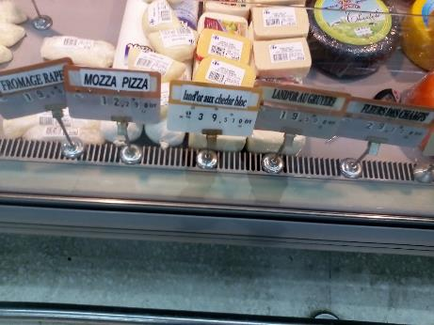
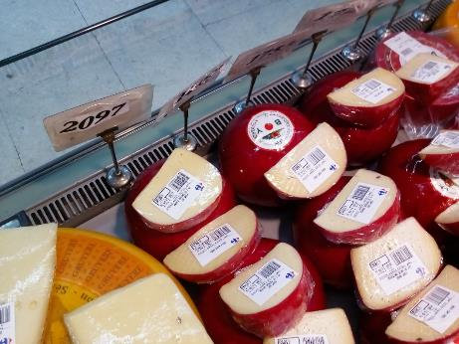
Charcuterie/ Fromage: Les piques prix étaient entreposés au dessus des grilles d’aération.

Slide 3
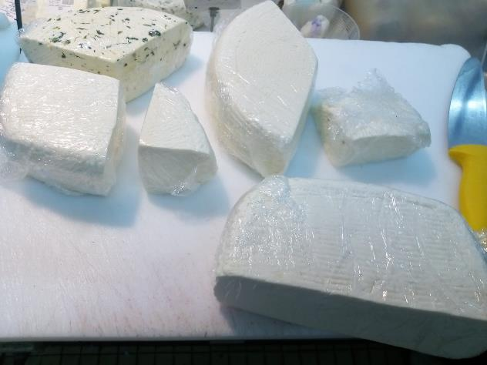
Charcuterie/Fromage : Des morceaux de fromages blancs emballés n’étaient pas identifiés .

Slide 4

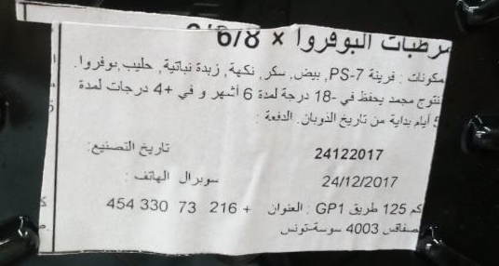
Boul/pat: L’étiquette Carrefour mentionnait par sa dénomination la présence de beurre ,or l’étiquette du fournisseur indiquait l’utilisation matières grasses d’origine végétale parmi les ingrédients.

Slide 5
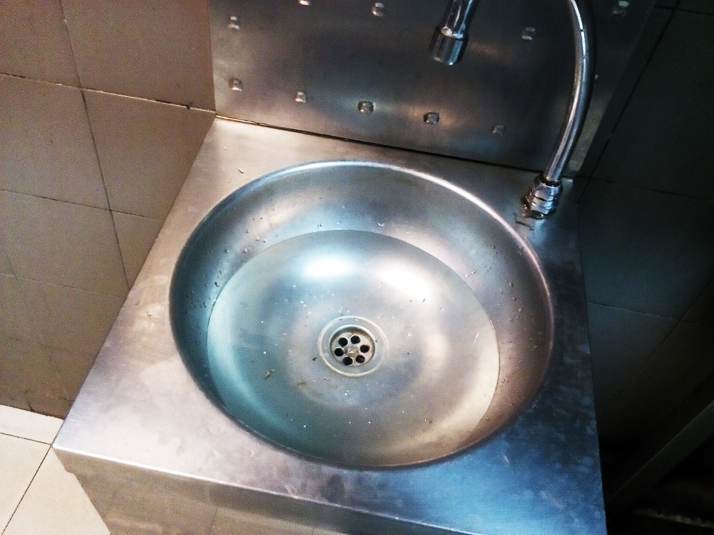
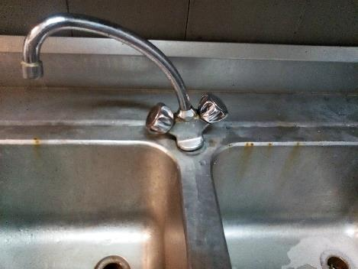
Boul/pat : Le poste lave mains était bouché ,et le mélangeur de la plonge n’était pas correctement fixé.

Slide 6
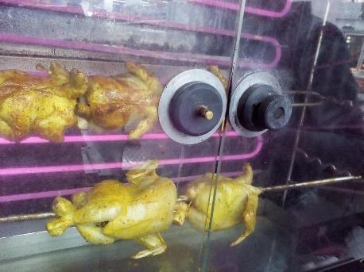
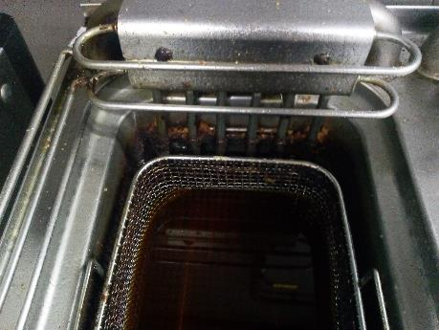
Traiteur : L’une des poignées du rôtissoire est démontée .
Accumulation de gras au niveau de la friteuse : renforcer le nettoyage à ce niveau.

Slide 7
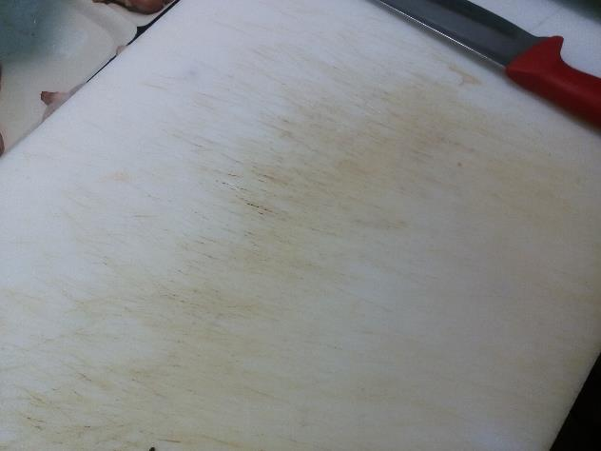
Volaillerie trad : La planche à découpe était rayée ,ce qui rend son nettoyage difficile. Nécessité de rabotage.

Slide 8
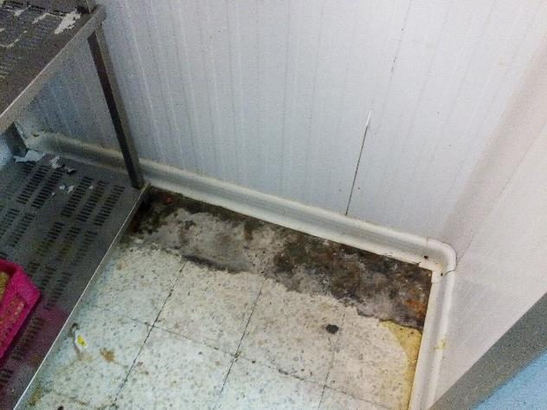
CF Volaillerie: Le carrelage du sol est ébréché .

Slide 9
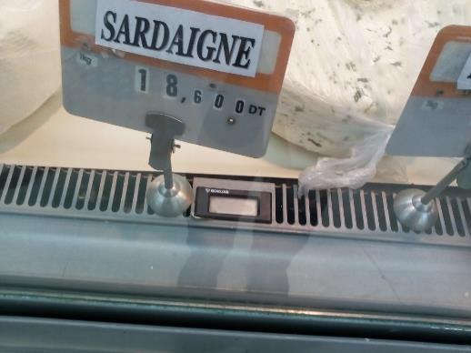
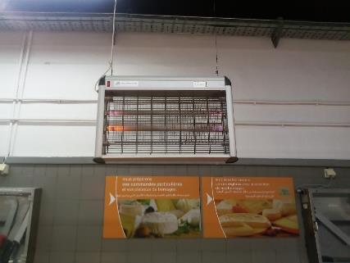
Charcuterie/Fromage: L’un des afficheurs du meuble froid était non fonctionnel.
L’un des DEIV était hors service.

Slide 10
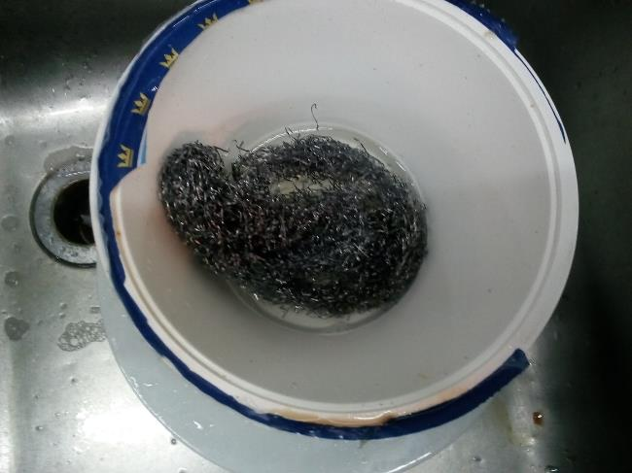
Fromage /charcuterie: L’utilisation du grattoir métallique est non recommandé.

Slide 11
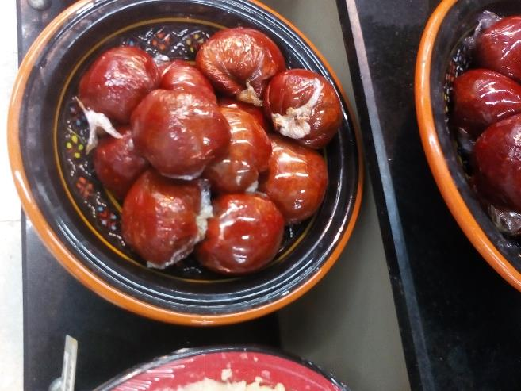
Epices et condiments: Les boules de Harissa emballées ,n’étaient pas étiquetées.

Slide 12
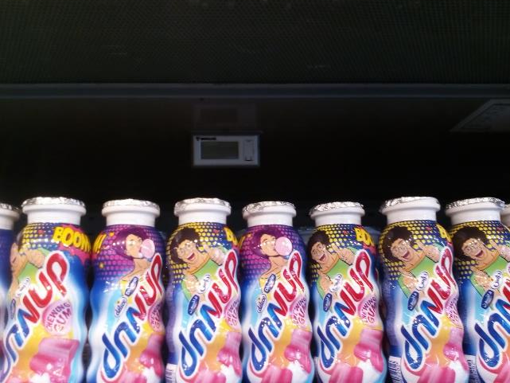
PLS :L’un des afficheurs de température était non fonctionnel.

Slide 13
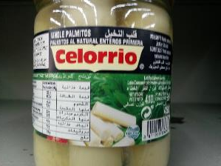
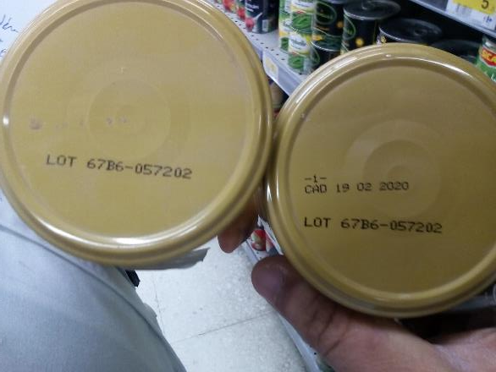
PGC: Un pot de « Celorrio » ,était dépourvu de mention DLC.

Slide 14
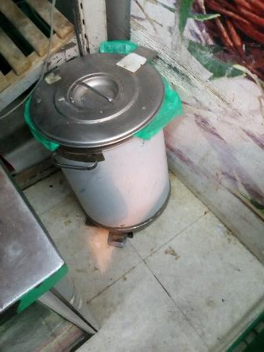
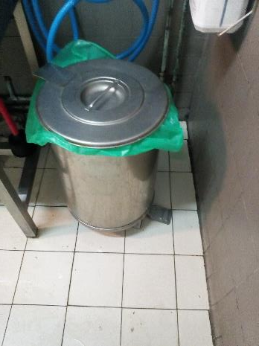
FLEG/Boul-Pat : Le système d’ouverture à pédale était défaillant.

Slide 15
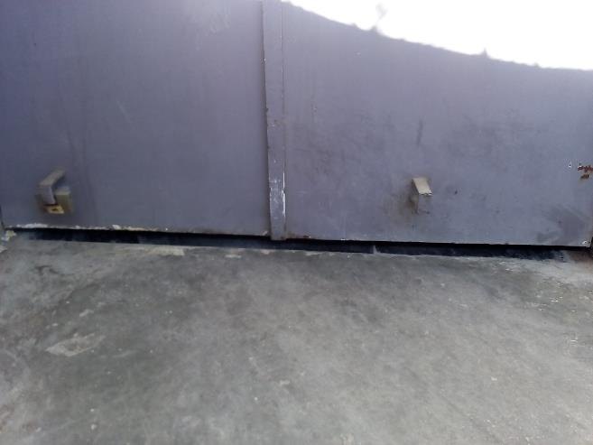
Réception : La porte de la réception manquait d’étancheité (par-dessous de la porte).

Slide 16
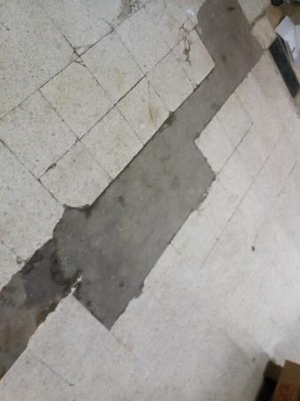
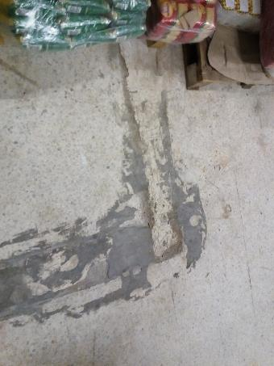
Réserve : Le carrelage était ébréché à plusieurs niveaux.

